Slide 1
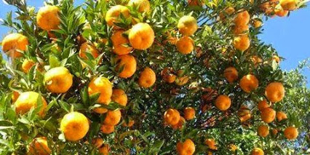
স্বাগতম
স্বাগতম

Slide 2
পরিচিতি
পাঠ পরিচিতি
শ্রেণিঃ নবম ও দশম
বিষয়ঃ ভূগোল ও পরিবেশ
অধ্যায়ঃ চতুর্দশ
শাহ মোহাম্মদ লুৎফুল হায়দার
বি.কম (অনার্স),বিএড
সহকারি শিক্ষক
লুৎফুন্নেছা বালিকা বিদ্যানিকেতন
পাগলা,গফরগাঁও, ময়মনসিংহ ।
মোবাইলঃ ০১৭১৯-৫২৭৯৮০
E-mail: smlh1978@gmail.com

Slide 3
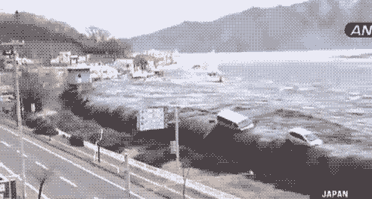
নিচের চিত্র গুলো লক্ষ্য কর

Slide 4
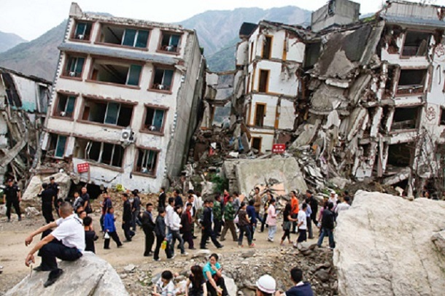

Slide 5
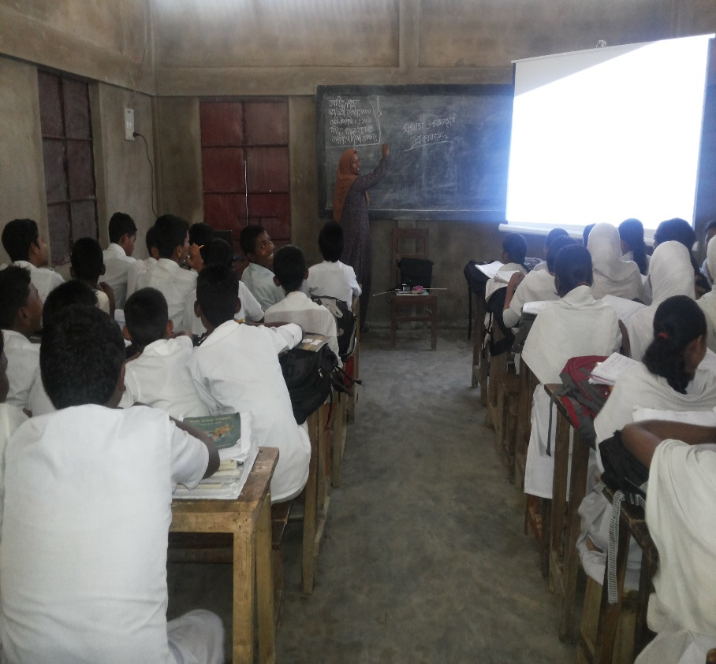
আজকের পাঠ---
ভূমিকম্প

Slide 6
এ পাঠ শেষে শিক্ষার্থীরা---
১। ভূমিকম্পের ধারণা সংজ্ঞায়িত করতে পারবে।
২। বাংলাদেশে ভূকম্পনীয় অঞ্চল চিহ্নিত করতে পারবে।
৩। ভূমিকম্পে করণীয় ব্যাখ্যা করতে পারবে।
৪। ভূমিকম্পে প্রয়োজনীয় পদক্ষেপ বিশ্লেষণ করতে পারবে।

Slide 7
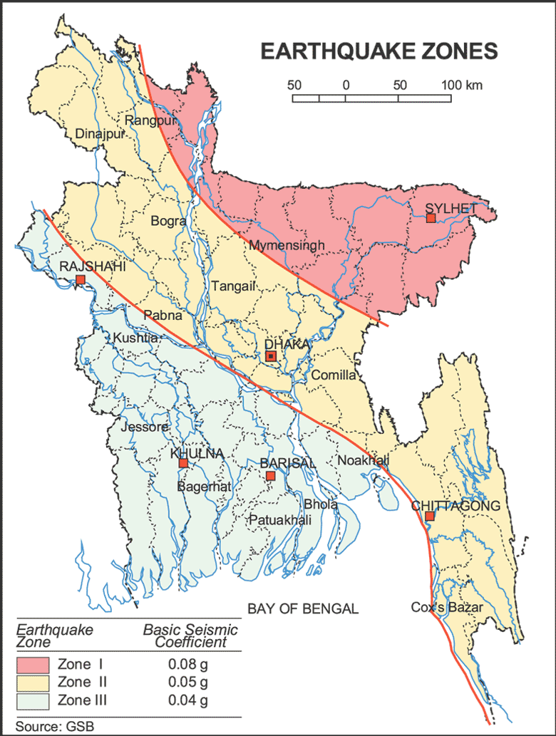
মানচিত্রে ভাল করে লক্ষ্য কর-

Slide 8
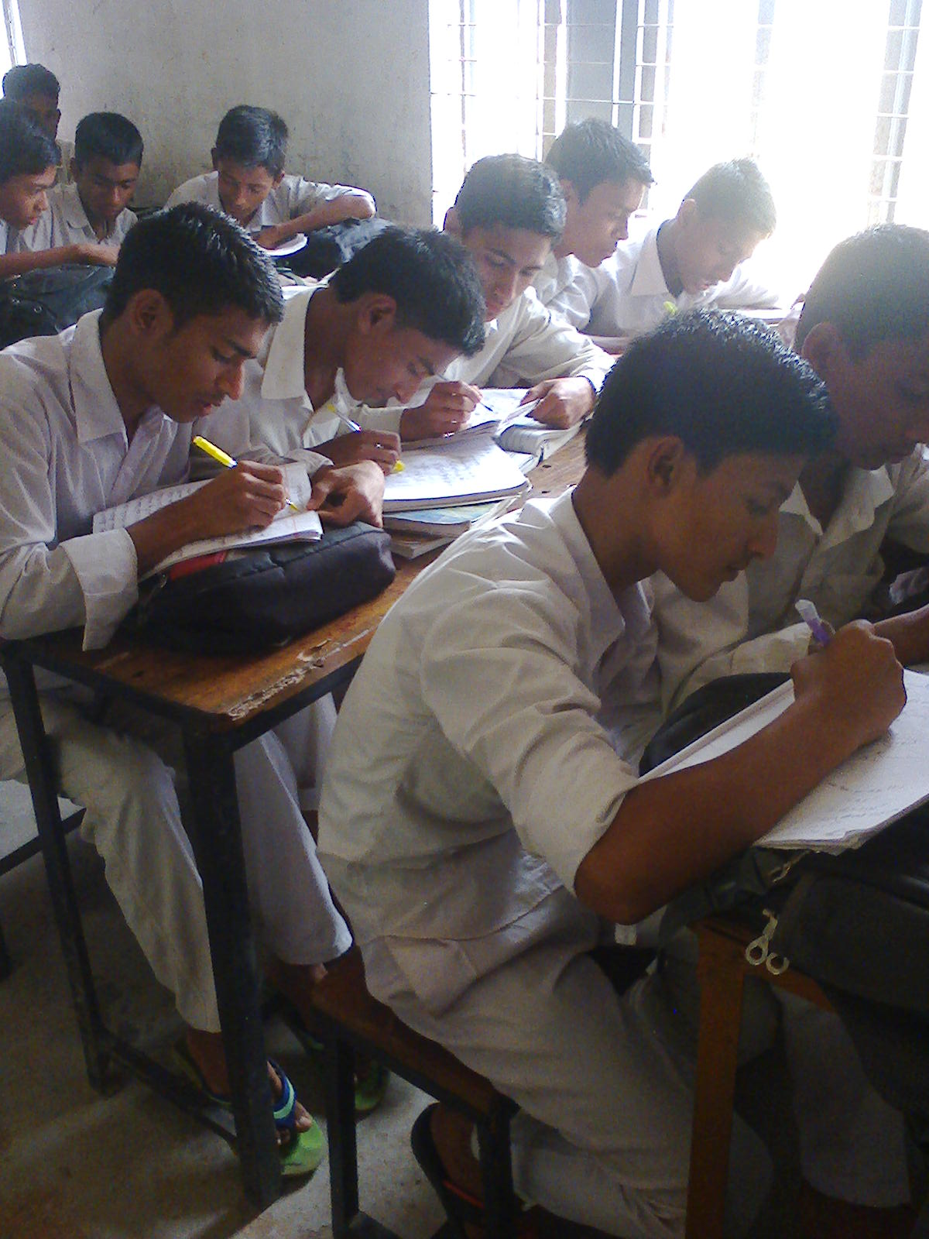
একক কাজ
বাংলাদেশের ভূমিকম্পপ্রবণ অঞ্চলগুলো লিখ।

Slide 9
ভূমিকম্পপ্রবণ অঞ্চল
সিলেট, ঢাকা, রাজশাহী, খুলনা, বরিশাল, চট্টগ্রাম

Slide 10
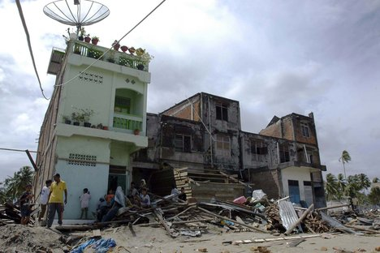
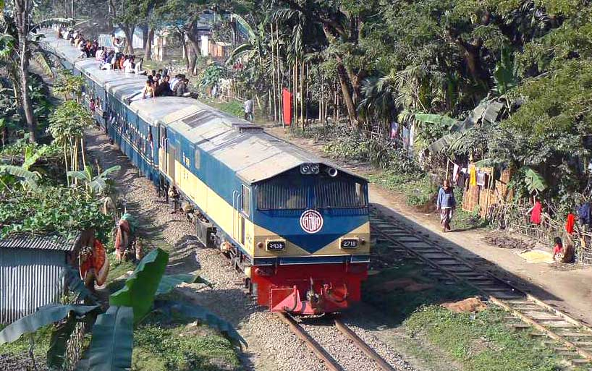
নিচের চিত্রগুলো লক্ষ্য কর-

Slide 11
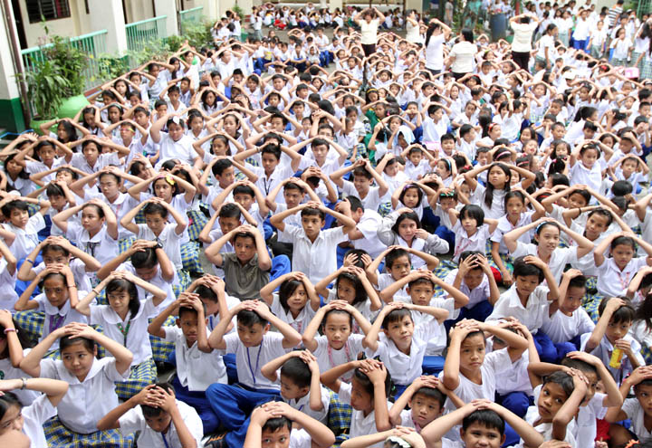
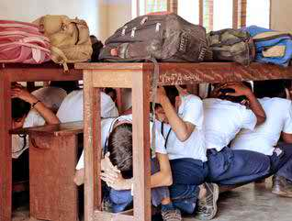
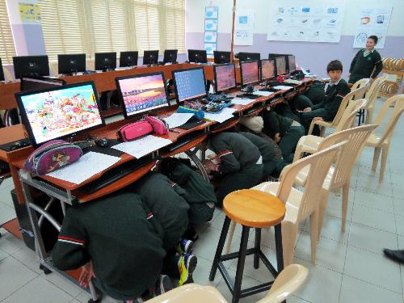
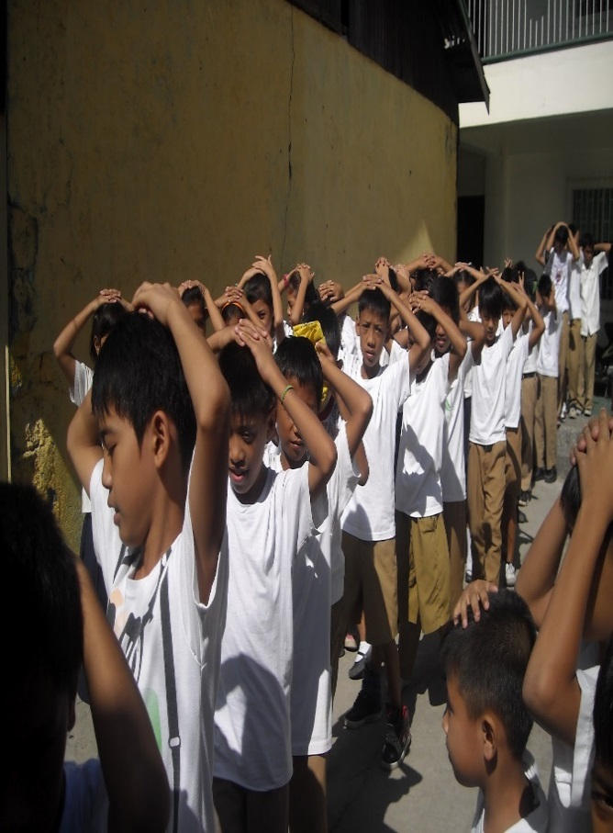

Slide 12
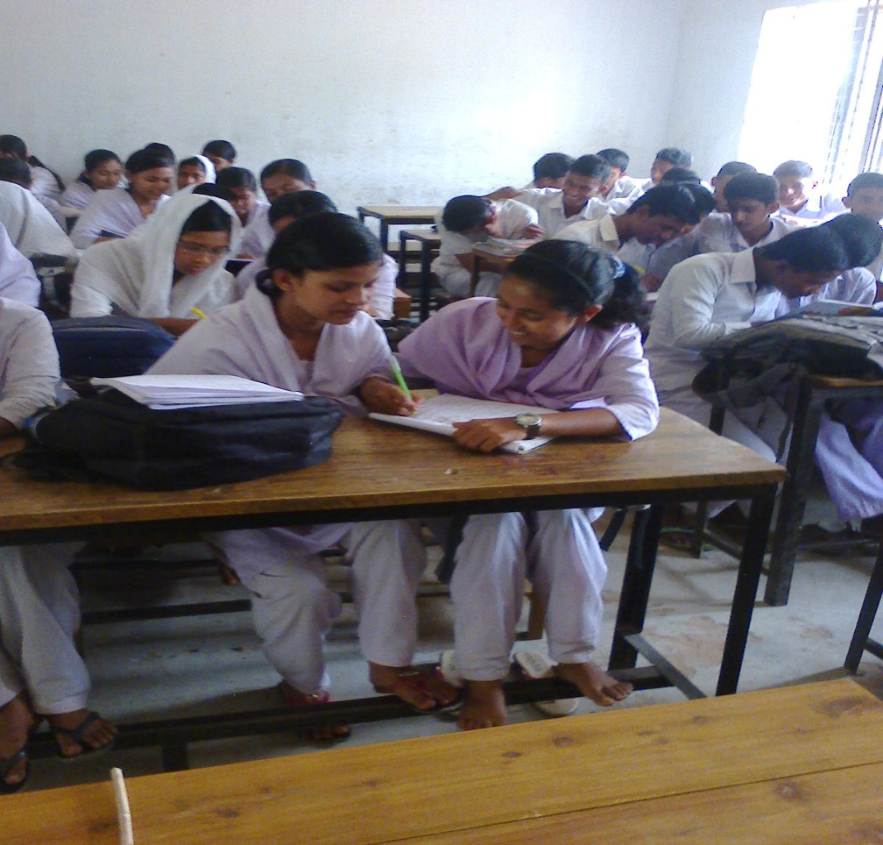
জোড়ায় কাজ
ভূমিকম্পে করণীয় কী কী লিখ।

Slide 13
দেখো-
* বৈদ্যুতিক সংযোগ বিচ্ছিন্ন করা।
* ট্রেন বা গাড়ি ভিতরে থাকলে কোনো জিনিস ধরে স্থির থাকা।
* বাড়ির বাইরে খোলা মাঠে দাঁড়িয়ে থাকা।
* লিফটের ভিতর থেকে বেরিয়ে আসা।
* মাথার উপর হাত রেখে চেয়ার, টেবিল, খাট, বা বেঞ্চের নিচে ঢুকে পড়া।
* তার পর আস্তে আস্তে দেওয়াল ঘেষে ঘেষে খুলা জায়গায় বের হয়ে আসা।

Slide 14
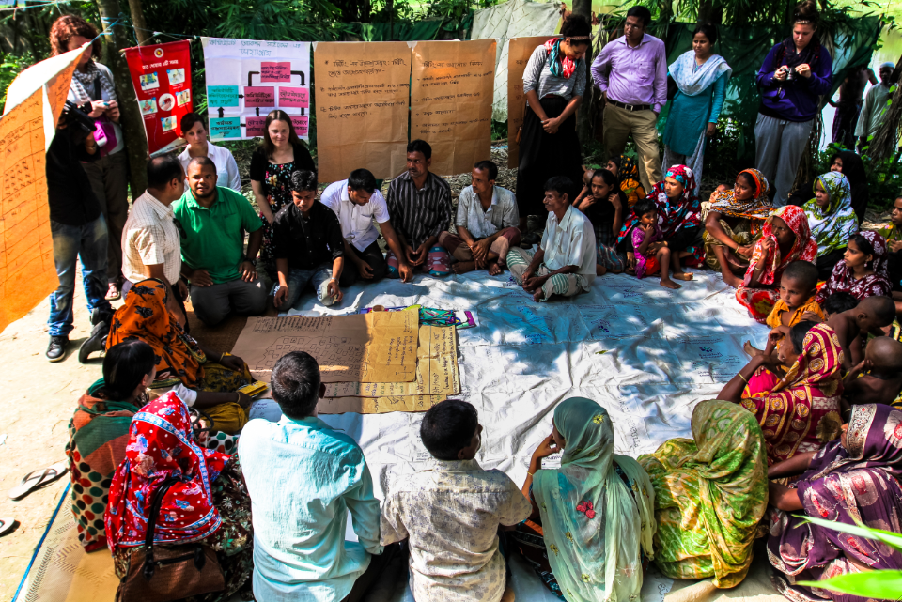
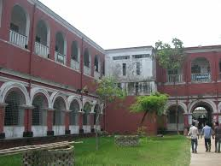

Slide 15
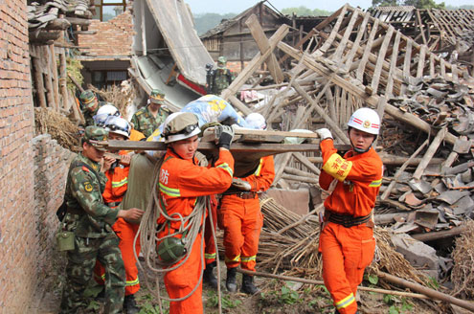
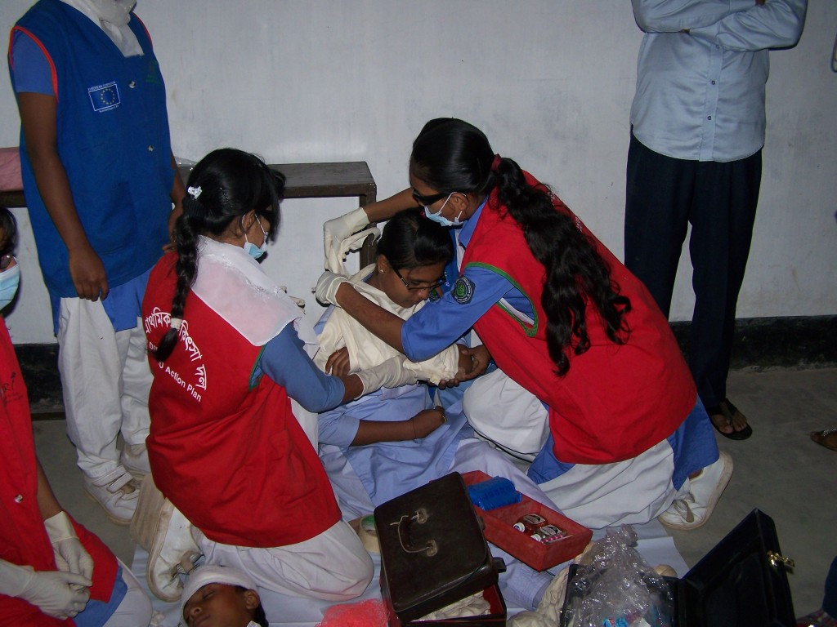

Slide 16
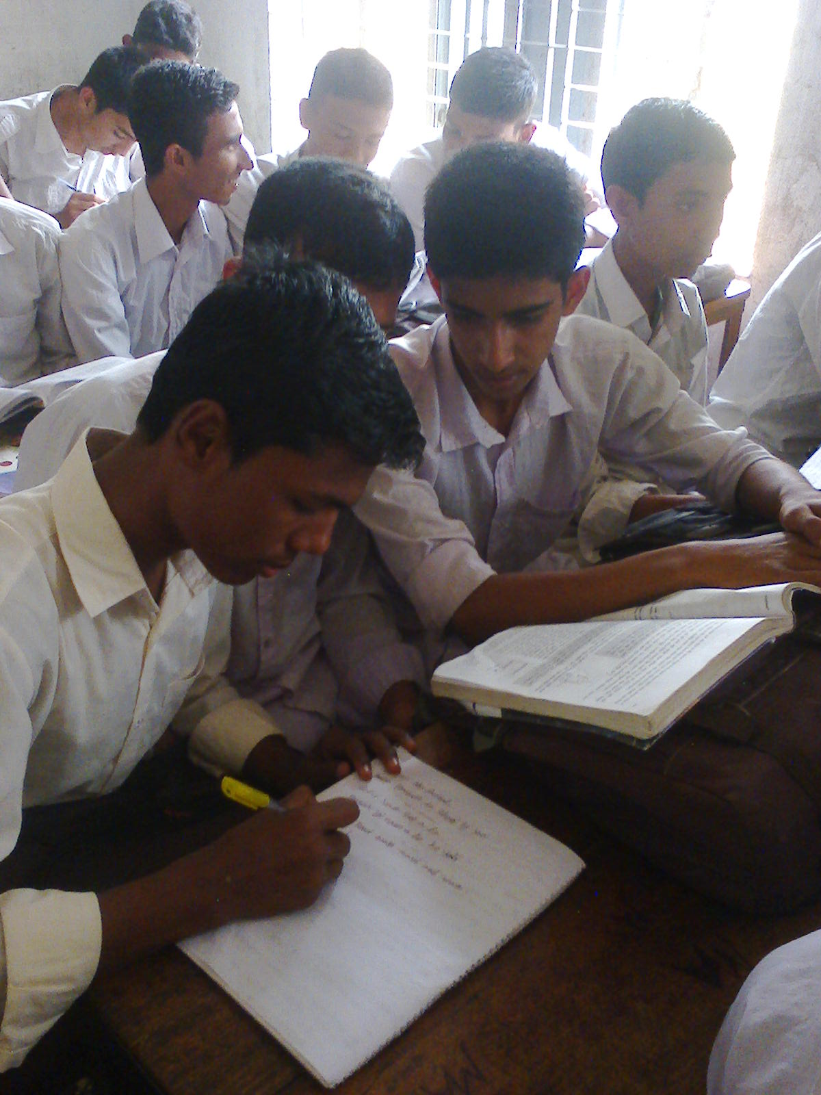
দলীয় কাজ
ভূমিকম্পে প্রয়োজনীয় ছয়টি পদক্ষেপ লিখ

Slide 17
দেখো
১। গণসচেতনতা সৃষ্টি।
২। বিল্ডিং কোড এবং কোডের কাঠামোগত অনুসরণ।
৩। স্বেচ্ছাসেবক দল গঠন।
৪। নৌবাহিনী ও পুলিশ বাহিনীতে ডগ স্কোয়াড রাখা।
৫। সারা দেশে রাস্তা প্রশস্ত করা।
৬। হাসপাতাল ও মহড়া অনুষ্ঠানের ব্যবস্থা করা।

Slide 18
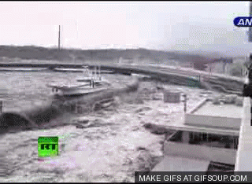

Slide 19
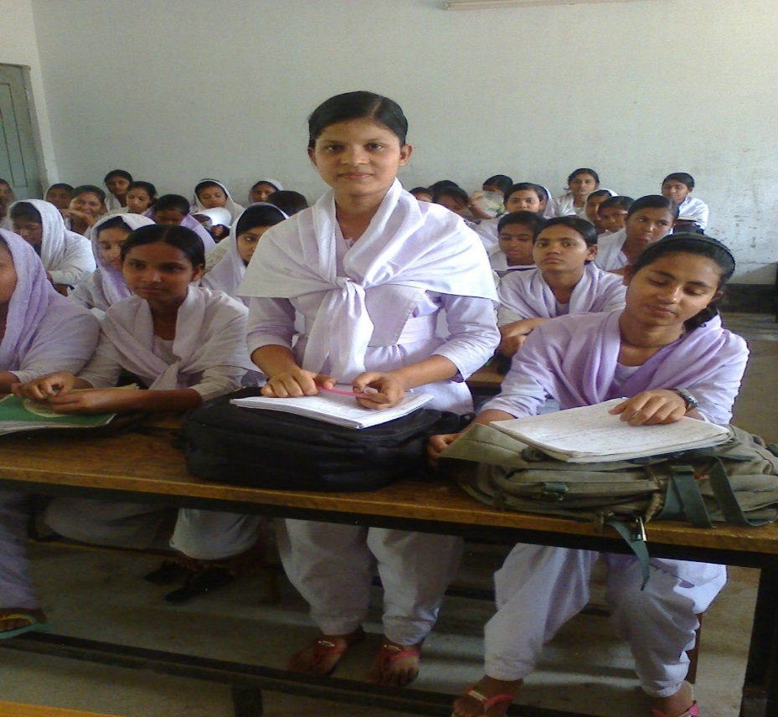
মূল্যায়ন
ক। প্রাকৃতিক দূর্যোগ কী?
খ। বাংলাদেশের কোন কোন অঞ্চল বেশি ভূমিকম্পপ্রবণ?
গ। ভূমিকম্প মানব জীবনে কোন ধরনের পরির্বতন ঘটায়?
ঘ। ভূমিকম্পের পরবর্তীতে আমাদের করণীয় কী?

Slide 20
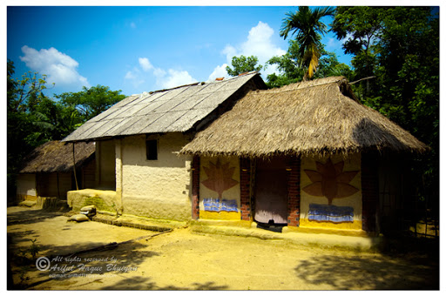
বাড়ির কাজ
ভূমিকম্পের পূর্ব প্রস্তুতি কেমন হওয়া উচিত বলে তুমি মনে কর।

